Slide 1
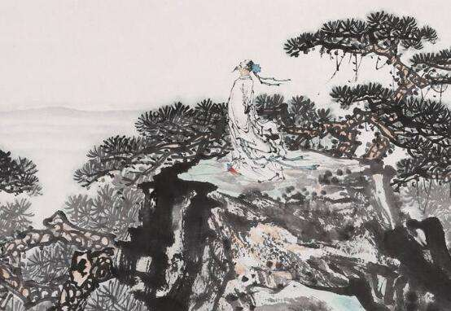
望岳
——杜甫
岱宗夫如何？齐鲁青未了。
造化钟神秀，阴阳割昏晓。
荡胸生曾云，决眦入归鸟。
会当凌绝顶，一览众山小。

Slide 2
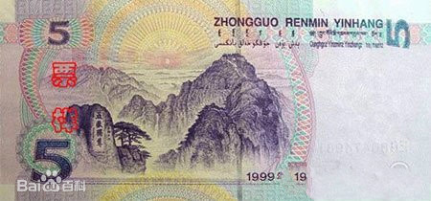

Slide 3
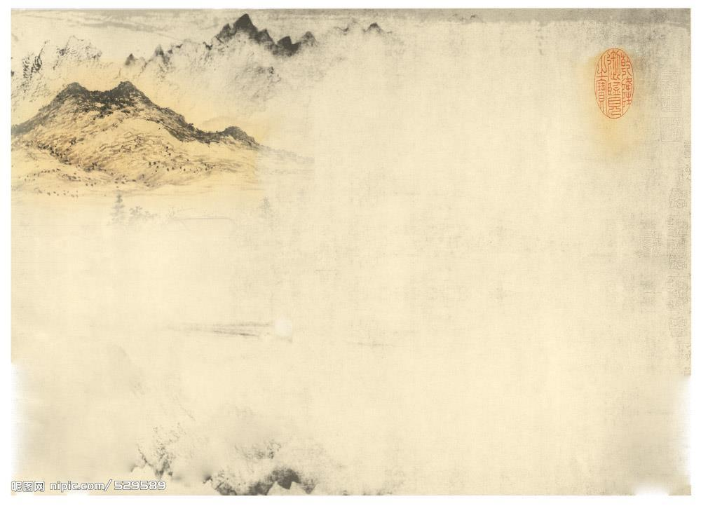
登泰山记
清·姚鼐

Slide 4

登泰山记
题目解说
姚鼐
《小石潭记》（柳宗元）
《岳阳楼记》（范仲淹）
《醉翁亭记》（欧阳修）
《桃花源记》（陶渊明）
记，一种文体。可叙事，可写景，可状物，目的在于抒发作者的情怀和抱负，阐述作者的某些观点和态度。
本文属于山水游记。“泰山”点明浏览的地点，“登”表明侧重于叙述、描写游泰山的经过和所见所感。

Slide 5
作者
姬传
姚鼐（1731—1815），字 ，一字梦谷，室名 ，清代桐城人。所编 ，历来负有盛誉。姚鼐治学以经为主，兼及子、史、诗文，著有 。在创作方面，姚鼐师承刘大櫆，刘师承方苞，三人都是桐城人，又都以古文辞著名，世称 。
惜抱轩
《古文辞类纂》
《惜抱轩诗文集》
桐城派
关于桐城派，这是清代散文影响最大的一个流派，对于散文创作有一套完整的理论和鲜明的主张，其创始人是 ，刘大櫆和姚鼐则继承和发展了他的理论，三人并称为“ ”。姚鼐是桐城派的 ，他强调“义理、考据、词章，三者不可偏废。”
方苞
桐城三祖
集大成者

Slide 6
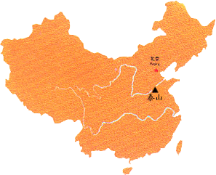
阳、阴：山的南面、水的北面“阳”，山的北面、水的南面“阴” 。
江阴
济水
泰山之阳，汶水西流；其阴，济水东流。阳谷皆入汶，阴谷皆入济。当其南北分者，古长城也。最高日观峰，在长城南十五里。
汶水
思考语言？
Notes:
齐读；“皆”字，顿挫有力，把泰山的水景由两条河铺开成面写去，点出了众多支流纵横交叉、终归一河的景色。

Slide 7
P2画出作者的登山路线图
余以乾隆三十九年十二月，自京师乘风雪，历齐河、长清，穿泰山西北谷，越长城之限，至于泰安。是月丁未，与知府朱孝纯子颍由南麓登。四十五里，道皆砌石为磴，其级七千有余。泰山正南面有三谷。中谷绕泰安城下，郦道元所谓环水也。余始循以入，道少半，越中岭，复循西谷，遂至其巅。古时登山，循东谷入，道有天门。东谷者，古谓之天门溪水，余所不至也。今所经中岭及山巅崖限当道者，世皆谓之天门云。道中迷雾冰滑，磴几不可登。及既上，苍山负雪，明烛天南；望晚日照城郭，汶水、徂徕如画，而半山居雾若带然。
散文写景语言及写作特点？
比喻、拟人、以动写静、以静写动
Notes:
指名读

Slide 8

线索图
先写从 到 ，再写从 到 ，路程有 ，石级有 ，路线是从 到 再到 ，最后看到了哪些景色？
遂至
山巅
西谷
苍山负雪
晚日照城郭
半山居雾若带
复循
中岭(天门)
越
中谷
循
京师
乘、历、穿、越
由
南麓
泰安

Slide 9
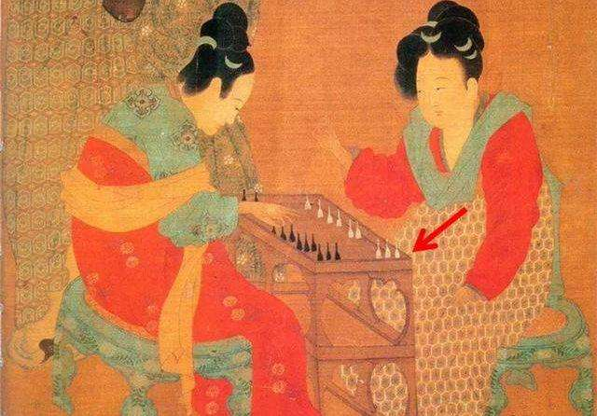
P3
戊申晦，五鼓，与子颍坐日观亭，待日出。大风扬积雪击面。亭东自足下皆云漫。稍见云中白若摴蒱数十立者，山也。极天云一线异色，须臾成五采。日上，正赤如丹，下有红光动摇承之。或曰，此东海也。回视日观以西峰，或得日或否，绛皓驳色，而皆若偻。
思考：
按照什么顺序写景物变化？
描绘泰山日出之景何特点？手法？
古代文人的趣味？
散文重趣与味，这里作者有“趣”么？
Notes:
戊申这一天是月底，五更的时候，我和子颖坐在日观亭里，等待日出。大风扬起的积雪扑打在脸上。日观亭东面从脚底往下都是云雾弥漫，依稀可见云中几十个白色的像骰子似的东西，那是山峰。天边的云彩形成一条线（呈现出）奇异的颜色，一会儿又变成五颜六色的。太阳升上来了，红色的像朱砂一样，下面有红光，晃动摇荡着托着它。有人说，这是东海。回头看日观峰以西的山峰，有的被日光照着，有的没有被照着，或红或白，颜色错杂，都像脊背弯曲的样子。

Slide 10
比喻、拟人：
“白若摴蒱”“正赤如丹”用比喻写色彩；“绛皓驳色”写色彩，抓住了时令特点（山上都是积雪，故而被日光照着的地方是红色，未被照着的地方是白色）；
“而皆若偻”以拟人手法烘托出日观峰凌驾于群峰之上的雄伟气势。

Slide 11
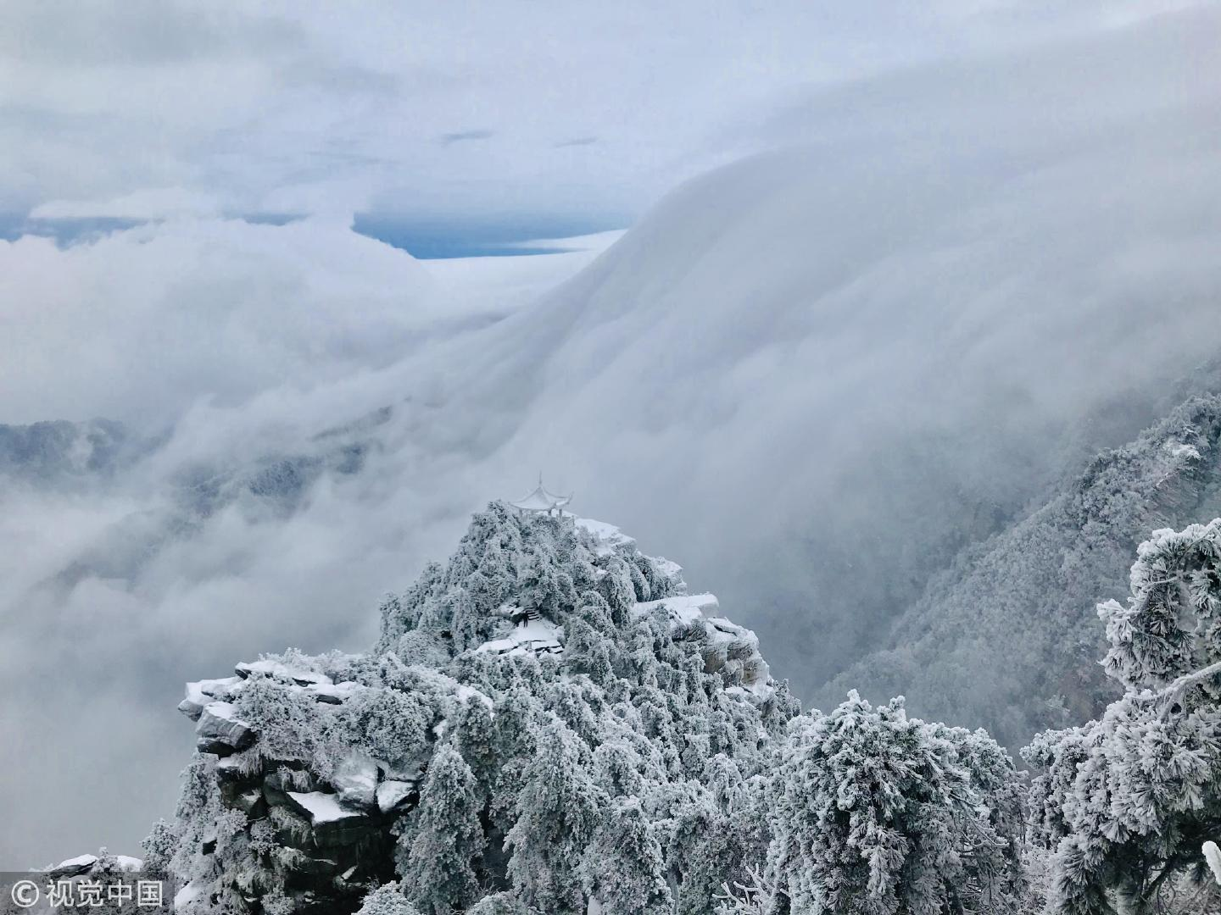

Slide 12
五鼓：古代以打更击鼓报时，一夜分为五更，每更一个时辰（两小时），又把每更分为五点。每更里的每点只占24分钟。晚七点起更。
“五鼓”相当于五点钟。
时间 | 19:00-21:00 | 21:00-23:00 | 23:00-1:00 | 1:00-3:00 | 3:00-5:00
时辰 | 戌时 | 亥时 | 子时 | 丑时 | 寅时
更点 | 一更 | 二更 | 三更 | 四更 | 五更

Slide 13
关于干支纪年
天干：甲、乙、丙、丁、戊、已、庚、辛、壬、癸
地支：子、丑、寅、卯、辰、巳、午、未、申、酉、戌、亥
干支两字相配，六十年周而复始，用以纪年。也可以用来纪日。
纪年，例如，丁卯三月；纪日，例如，是月丁未。例如本段的戊申也是纪日。
年号与干支可以兼用，例如：元丰七年六月丁丑。
简便的干支纪年推算法
公元年÷10，余数-3，得数为天干；
公元年÷12，余数-3，得数为地支。
例如1999年，1999÷10，余数为9，9-3=6，天干为已；1999÷12，余数为7，7-3=4，地支为卯，1999年就是已卯年。
如果余数小于3，加上一个除数再减3。 例如2001年，2001÷10，余数是1，加上10等于11，11-3=8，天干为辛；2001÷12，余数是9，9-3=6，地支为巳，2001年就是辛巳年。
如果余数-3得0，就是天干或地支的最末一位。例如1995年，1995÷10，余数为5，5-3=2，天干为乙；1995÷12，余数为3，3-3=0，地支为亥，1995年就是乙亥年。

Slide 14
P4：
亭西有岱祠，又有碧霞元君祠。皇帝行宫，在碧霞元君祠东。
是日，观道中石刻，自唐显庆以来；其远古刻尽漫失。僻不当道，皆不及往。
是：这；显庆：唐高宗的年号；漫失：模糊或缺失；僻：偏僻；当：在；往：去（看）。
思考：
自然景观？人文景观？
此段是否突兀？

Slide 15
山多石，少土。石苍黑色，多平方，少圜。
平方：平整方正；古今异义词，今义：数学名词；圜：通“圆”
亭西有岱祠，又有碧霞元君祠。皇帝行宫，在碧霞元君祠东。
是日，观道中石刻，自唐显庆以来；其远古刻尽漫失。僻不当道，皆不及往。
是：这；僻：偏僻；当：在；往：去（看）。
少杂树，多松，生（省略介词于，在）石罅，皆平顶。冰雪，无瀑水，无鸟兽音迹。
罅：石缝；音迹：声音和踪迹。
至日观数里内无树，而雪与人膝齐。
至：到；而：表顺承。
思考：环境特点？
环境与心境的关系？
P5：

Slide 16
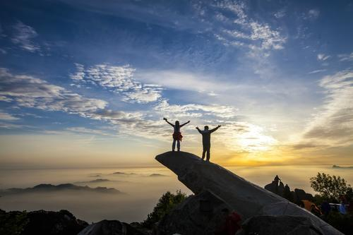
写作背景
乾隆三十九年（1774），姚鼐以养亲为名，告归田里。道经泰安与挚友泰安知府朱孝纯（字子颍）于此年十二月二十八日傍晚同上泰山山顶，第二天即除夕五更时分至日观峰的日观亭，观赏日出，写下了这篇游记。
表示辞官:
告老、解官、乞骸骨、
请老、乞身、移病

Slide 17
2阅读下面的文字，比较与本文描写日出的异同。
秋未冬初，星皎云净，夜色空漾如觳，村鸩坞，曙光生：登团观，注园久待，苦日不至。才转瞬，忽露半体若月弦，其色红，光乃不堰，终为一轮而上腾，少顷，日中忽如一灯焰次如炬，次如瓶，次如樽，次如萌芦。上黄白，下赤紫，作薄蚀状。又次如萌芦、叠瓶之倒置，最后如炬之烬。盖其初为海气所家，弹说即尽，然后全体昭融，光芒四射。云跃前却芳危船颠浪，心为震荡。其下积雾，色正黑。余而童雾之下，忽出白练，长可竞天，殆海水也
相同点：按时间顺序写日出动态过程，注重景物色彩；采用了烘托、比喻；
不同点：课文善用侧面烘托，此文侧重正面描摹。
课文侧重日出前后的色彩变化，此文侧重于日出时的开态变化。
此文对景观成因作了解释，课文没有。
此文采用了博喻绘形绘色，生动形象，栩栩如生，课文中的比喻没有此文丰富。

Slide 18
翻译句子
1.及既上，苍山负雪，明烛天南。望晚日照城郭，汶水、徂徕如画，而半山居雾若带然。
译：等到已经登上山顶,只见青黑色的山上覆盖着白雪,雪反射的光照亮了南边的天空。 远望夕阳映照着泰安城, 汶水、 徂徕山就像是一幅图画,而在半山腰停聚的云雾像一条带子似的。
2.稍见云中白若摴蒱数十立者，山也。
译：依稀可见云中几十个白的像骰子一样立着的是是山峰。

Slide 19
1.解释下列句子中画线的词。
（1）自京师乘风雪
（2）越长城之限
（3）世皆谓之天门云
（4）磴几不可登
（5）苍山负雪
（6）明烛天南
动词，这里是“冒”的意思
名词，界限
助词，无实义
副词，几乎
动词，背
动词，照

Slide 20
2. 下列句子中，加点的“之”字的用法与其他三项不
同的一项是 （ ）
A. 越长城之限， 至于泰安
B. 东谷者，古谓之天门溪水
C. 泰山之阳，汶水西流
D. 月出于东山之上
答案：B
解析：B 是代词，指代东谷；其他三项都是结构助词“的”。

Slide 21
4.下列对《登泰山记》相关词语的解说，不正确的一项是 （ ）
A. 阳、阴，山的南面、水的北面为“阳”，山的北面、水的南面为“阴”。
B. 城郭，古时城墙有内外之分，里边的一道为“城”，外边的一道为“郭”。
C. 晦，农历每月初一为“朔”，十五为“望”，最末一天为“晦”。
D. 桐城，“桐城姚鼐记”以“桐城”标明自己所属文学流派，即桐城派。
答案：D
解析：D 项，“桐城”为籍贯。

Slide 22
5.名句默写。
（1）《登泰山记》中作者登上天门之后看到的景色是：“___________________， ___________________ ，而半山居雾若带然”。
（2）《登泰山记》中作者对天门攀登之艰难进行描绘的句子是：“道中迷雾冰滑， ___________________”。
（3）姚鼐在描写完日出后，又回视日观峰以西群峰的句子是：“或得日或否， ___________________ ， ___________________”。
（ 1）望晚日照城郭 汶水、徂徕如画
（2）磴几不可登
（3）绛皓驳色 而皆若偻

Slide 23
6.翻译下面的句子。
（1）余始循以入，道少半，越中岭，复循西谷，遂至其巅。
我开始顺着（中谷）进山，路不到一半，翻过中岭，再沿着西谷走，就到了泰山的山顶。
（2）回视日观以西峰，或得日或否，绛皓驳色，而皆若偻。
回首观望日观峰以西的山峰，有的被日光照着，有的没有被照着，或红或白，颜色错杂，都像脊背弯曲的样子。
（3）及既上，苍山负雪，明烛天南。
等到达山顶，（看到）青黑色的山上覆盖着白雪，雪反射的光照亮了南面的天空。

